Slide 1

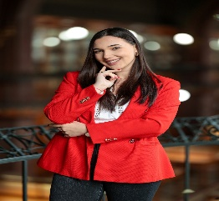
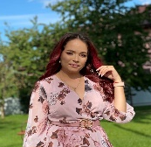
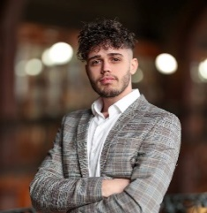
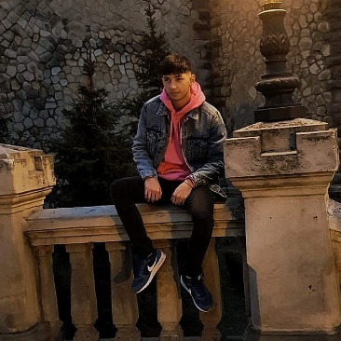
Proiect FIA
Proiect Management - 5401
Sisteme Fuzzy în Controlul Intensităţii Faruruilor
Craciun Iulia
Negurici Ana-Maria
Burduloi Alexandru
Irimia Petru-Dorin
Management-2023

Slide 2
S.C. Poarta Raiului S.R.L
Persoane de contact/adresa/numar de telefon:
Burduloi Alexandru
balexandru@funerare.com
Craciun Iulia
ciulia@funerare.com
Irimia Petru Dorin
idorin@funerare.com
Negurici Ana-Maria
naana@funerare.com
Bld Traian Voda nr. 213, jud Iasi, langa SEBA
Nume firma:
Poarta Raiului
Forma juridical de constituire:
Societate comerciala
Activitatea principal si codul CAEN al activitatii principale:
COD CAEN: 2370
Valoarea capitalului:
val cap = 40.000€

Slide 3
Viziuna firmei
Poarta Raiului este o firmă dedicată creării unor memorialuri unice și semnificative care să onoreze amintirea persoanelor dragi care au trecut în neființă. Ne străduim să oferim clienților noștri nu doar produse de calitate, ci și o experiență empatică și personalizată în procesul de creare a unui memorial.
Viziunea noastră este de a fi lideri în industria funerară și de a deveni un punct de referință pentru serviciile și produsele noastre personalizate. Ne dorim să fim recunoscuți pentru calitatea excețională, inovația în design și empatia noastră în lucrul cu clienții.
Prin urmare, ne propunem să fim o firmă de referință în industria funerară, oferind clienților noștri memorialuri personalizate, estetice și semnificative, care să dăinuiască în timp și să onoreze în mod unic amintirea persoanelor dragi.

Slide 4
Strategia
Personalizare și consultanță individuala:
Întelegem că fiecare persoana are o poveste si o viziune unica, asa caoferim consultant individuala, oferind sugestii si solutii personalizate care sa reflecte personalitatea si aminirea persoanei decedate
Design inovator și artistic:
Ne concentrăm pe detalii și pe utilizarea materialelor de calitate superioară pentru a asigura durabilitatea și frumusețea produselor noastre.
Experiență empatică și suport emoțional:
Oferim suport emoțional și ghidare pe tot parcursul colaborării noastre. Suntem aici pentru a asculta și pentru a oferi sprijin în alegerea celor mai potrivite opțiuni pentru memorialul dorit.

Slide 5
Istoric, management, resurse umane
Ideea de afacere a aparut in urma unei experiente cu planificarea unui serviciu funerar, unde am observant ca as putea oferi servicii mai bune si mai ieftine fata de cele care mi-au fost prezentate
Prin cercetarea pietei si a nevoilor clientiolor, am descoperit oportunitati de a oferi servicii funerare care sunt subdezvoltate in zona de activitate
Avem experienta in ceea ce tine de procedure legale, in domeniul serviciilor si a relatiilor relatiilor cu clientii, in domeniul de marketing si promovare, in domeniul de finante si contabilitate, in domeniul de resurse umane si manageriale.
Impreuna cu asociatii, dispunem de fondurile necesare pentru demararea afacerii.
Management si resurse umane:
Nume şi prenume | Funcţia | Competente
Burduloi Alexandru | CEO/manager general | Luarea deciziilor strategice, leadership, motivarea echipei
Craciun Iulia | Specialist in produs si servicii | Dezvoltarea produselor si serviciilor, monitorizarea calitatii
Irimia Petru Dorin | Specialist in vanzari si marketing | Dezvoltarea si implementarea strategiilor de vanzari si marketing, identificari oportunitati
Negurici Ana-Maria | Specialist in finante si contabilitate | Gestionarea bugetului si a fluxului de numerar, monitorizare performanta financiara

Slide 6
Analiza Pietei
Clientii potentiali pentru o firma de realizare cavouri pot fi persoane care doresc să organizeze o inmormantare sau o ceremonie funerara respectuoasă și care doresc să ofere cel mai bun omagiu persoanei decedate prin realizarea unui cavou personalizat. Acești pot fi:
Familiile și prietenii persoanelor decedate
Agenții funerare
Cimitirele și bisericii
Persoane care se pregătesc pentru viitor
Principalii concurenti:
Nr.crt | Produs /serviciu oferit pieţei | Firme concurente în condiţiile lansării pe piaţă a produselor/serviciilor noi
 |  | Denumirea firmei | Ponderea pe piaţă (%)
1 | Servicii complete funerare | Funerare Iasi | 24
2 | Productie si comercializare monumente si cavouri | Granite Art | 26
3 | Servicii complete funerare | Akord | 22
4 | Productie si comercializare monumente si cavouri | Art Marmura | 28
Punctele tari si punctele slabe ale concurentei:
Nr.crt | Denumirea firmei | Puncte tari | Puncte slabe
1 | Funerare Iasi | Experienta indelungata | Servicii scumpe
2 | Granite Art | Varietate de optiuni | Greu accesibila
3 | Akord | Servicii complete | Poate fi perceputa ca o firma mica
4 | Art Marmura | Varietate de optiuni | Greu accesibila

Slide 7
Principalele avantaje ale noilor produse/servicii oferite:
Inovație: Produsele sau serviciile noi oferite aduc inovații de design care le diferențiază de produsele sau serviciile existente.
Performanță îmbunătățită: Noile servicii oferă performanțe superioare, cum ar fi viteza de execuție, calitatea față de produsele sau serviciile existente pe piață.
Prețuri competitive: Noile produse sau servicii vor fi oferite la prețuri mai competitive decât cele existente pe piață. Aceasta vor atrage un public care caută produse sau servicii de calitate la prețuri mai mici.
Durabilitate: Noile produse sau servicii vor fi mai durabile și mai prietenoase cu mediul înconjurător.
Calitati care ne diferentiaza de concurenta:
Calitate superioara si servicii excelente
Design unic si personalizat
Empatie si suport emotional
Relatii de lunga durata cu clientii
Preturi competitive
Discretie si confidentialitate

Slide 8
Activitat de promovare a vanzarilor
Marketing prin rețele sociale - Rețelele sociale precum Facebook, Instagram și Twitter vor fi utilizate pentru a promova serviciile companiei. Aceasta ar putea posta imagini ale lucrărilor sale și informații despre serviciile oferite. De asemenea, ar putea dezvolta o comunitate online prin angajarea în discuții cu clienții și cu comunitatea locală.
Feedback-ul clienților - Feedback-ul clienților este esențial pentru dezvoltarea și îmbunătățirea afacerii. În acest sens, compania va putea solicita feedback de la clienți și va utiliza aceste informații pentru a-și îmbunătăți serviciile, pentru a construi relații cu clienții, pentru promovare.
Promovarea produselor durabile: vom promova produsele noastre ca fiind durabile și ecologice, ceea ce poate ajuta la creșterea conștientizării publicului cu privire la importanța protejării mediului.

Slide 9
Descrierea procesului tehnologic:
Etapele procesului tehnologic relatate pe scurt:
Sapare groapa
Realizarea formei de turnare
Prelucrarea materiilor necesare
Turnarea betonului in forma
Placarea si decorarea acestuia
Pentru realizarea de cruci si monumente vom folosi matrite reutilizabile, dar si metale de rezistenta
Pentru protejarea mediului vom apelam la:
Utilizarea de materiale reciclate sau sustenabile: în loc să utilizam doar materiale noi, vom incerca sa utilizam si materiale reciclate sau sustenabile, cum ar fi cimentul reciclat, pentru a reduce impactul asupra resurselor naturale.
Colectarea și reciclarea deșeurilor: vom implementa un sistem de colectare și reciclare a deșeurilor, pentru a reduce cantitatea de deșeuri produse în timpul procesului de fabricație.
Promovarea produselor durabile: vom promova produsele noastre ca fiind durabile și ecologice, ceea ce poate ajuta la creșterea conștientizării publicului cu privire la importanța protejării mediului.

Slide 10
Cheltuieli anuale de productie
 | Varianta optima | Varianta pesimista
Cheltuieli de producţie directe | Suma Mii Lei | Suma Mii Lei | % din total cheltuieli
Costurile cu forța de muncă | 169 | 174 | 6.45
Materiale de constructii | 600 | 510 | 92.28
Utilaje si echipamente( compresor, betoniera, flex, bormasina, matrite) | 11 | 15 | 0.55
Utilitati, taxe(curent, apa, telefon, internet) | 3.240 | 4 | 0.14
Cost de mentenanta si reparatii lucrari | 0.200 | 1 | 0.03
Cheltuieli de subcontractare( sapaturi, demolare- buldozer, excavator) | 12.5 | 15 | 0.55
Total cheltuieli directe | 795,94 | 719 | 100
Cheltuieli de producţie indirecte | Suma Mii Lei | Suma Mii Lei | % din total cheltuieli
Cheltuieli administrative | 2.4 | 3 | 15.98
Cheltuieli de marketing, vanzari, promovare | 4 | 4.5 | 23.95
Cheltuieli salarii personal conducere | 6 | 8 | 42.55
Cheltuieli cu dezvoltarea de produse si inovatie | 1 | 1.5 | 7.92
Cheltuieli de asigurare si protectie | 1.32 | 1.8 | 9.6
TOTAL cheltuieli indirecte | 14.72 | 18.7 | 100

Slide 11
Modul de asigurare cu utilitati
Spatiul consta intr-o curte ce contine: o casa cu un birou spatios, o camera pentru conferinte, spatiu comercial, unde vor fi disponibile obiectele care sunt realizate cu scop sugestiv, pentru expozitie; o anexa creata cu scopul de a adaposti echipamentele, utilajele si materialele detinute, si gradina, care are scopul de a fi locul unde se creaza si experimenteaza diversele idei pentru inovatie.
Reducerea consumului de apă: procesul de realizare a produselor poate consuma o cantitate mare de apă și energie. Vom reduce consumul de apă prin utilizarea de tehnologii de reciclare a apei și prin colectarea apei de ploaie pentru utilizare în procesul de fabricație.

Slide 12
Modul de asigurare cu utilitati
Spatiul consta intr-o curte cu suprafata de 25x100m, ce contine: o casa cu un birou spatios, o camera pentru conferinte, spatiu comercial, unde vor fi disponibile obiectele care sunt realizate cu scop sugestiv, pentru expozitie; o anexa creata cu scopul de a adaposti echipamentele, utilajele si materialele detinute, si gradina, care are scopul de a fi locul unde se creaza si experimenteaza diversele idei pentru inovatie.
Echipamentele ce sunt folosite in firma noastra au o revizie periodica, asigurata de firmele cu care suntem in parteneriat, iar utilitatile necesare ( apa, curent, gaz, internet) sunt furnizate de catre firmele statului.
Vom incerca reducerea consumului de apă: procesul de realizare a produselor poate consuma o cantitate mare de apă și energie. Vom reduce consumul de apă prin utilizarea de tehnologii de reciclare a apei și prin colectarea apei de ploaie pentru utilizare în procesul de fabricație.

Slide 13
Graficul de realizare a investitiei
Activitate | Simbolul activitatii [nod de inceput – nod de finalizare] | Durata de implementare [zile] | Responsabilitati (optional)
Definirea ideii de afacere | 0-1 | 1
Plan de afacere | 1-3 | 3
Gasire nume | 0-2 | 1 | „Poarta Raiului”
Gasire sediu firma | 3-4 | 3
Inscriere la registrul comertului | 4-6 | 1
Identificarea finantarii | 2-5 | 1
Asistenta juridica si contabil | 6-16 | 3
Definirea struct. de management | 7-8 | 1
Programare si sustinere interviuri | 8-9 | 14
Formarea personalului | 9-14 | 7
Identificarea resurselor si furnizorilor | 5-10 | 2
Procurare echipamente | 10-11 | 2
Punerea in functiune si calibrare echipamente | 11-12 | 14
Inventar | 12-13 | 2
Promovarea afacerii | 14-15 | 7 | Bannere, ziar
Creerea ofertelor promotionale | 13-15 | 1 | Oferte personalizate
Definirea politicilor si procedurilor | 16-17 | 4
Stabilirea preturilor si a metodelor de plata | 17-7 | 2

Slide 14
Modificarile necesare a fi operate in structura si numarul personaluluo angajat
Sunt propuse următoarele posturi pentru 6 muncitori:
Muncitor necalificat - salariu lunar propus: 2.500 lei brut
Muncitor calificat (cu experiență în turnarea betonului) - salariu lunar propus: 3.000 lei brut
2x Muncitori specializați în prelucrarea marmurei - salariu lunar propus: 3.500 lei brut/persoană
2x Sudori/calificatori în fier beton - salariu lunar propus: 3.500 lei brut/persoană
Pentru a fi în conformitate cu legislația muncii în vigoare, vom plăti contribuțiile sociale și impozitele aferente salariilor propuse(45% din salariul brut).
Odată ce personalul este angajat, vom organiza un program de instruire pentru a-i ajuta să se familiarizeze cu procesele noastre de producție și cu standardele noastre de calitate. Vom asigura o instruire adecvată în domeniul sănătății și securității în muncă, precum și în domeniul utilizării uneltelor și echipamentelor specifice. De asemenea, vom avea o perioadă de încadrare pentru noii angajați, în care îi vom asocia cu un mentor pentru a-i ajuta să se integreze în organizație și să înțeleagă mai bine cultura și valorile companiei noastre.

Slide 15
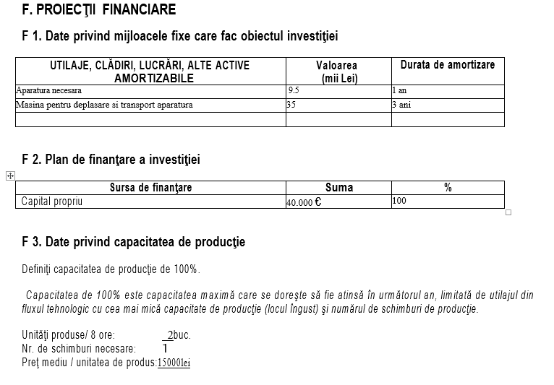
Proiectii financiare

Slide 16
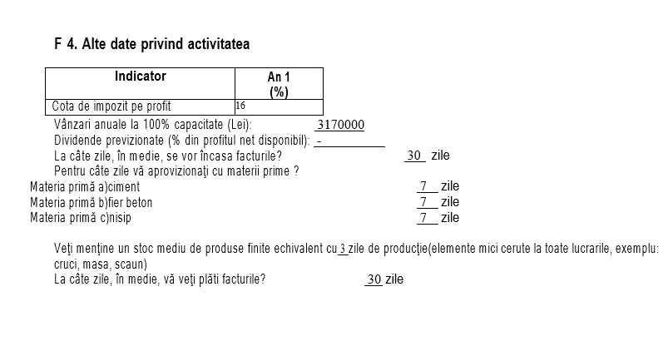
Proiectii financiare

Slide 17
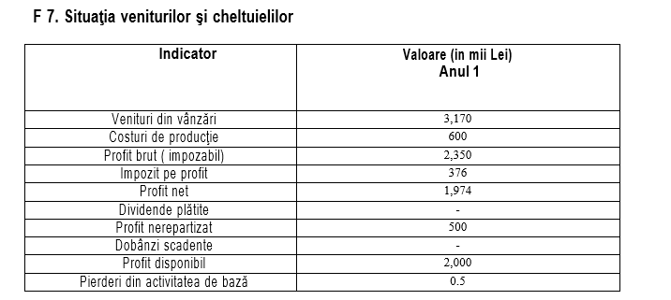
Situatia veniturilor si cheltuielilor

Slide 18
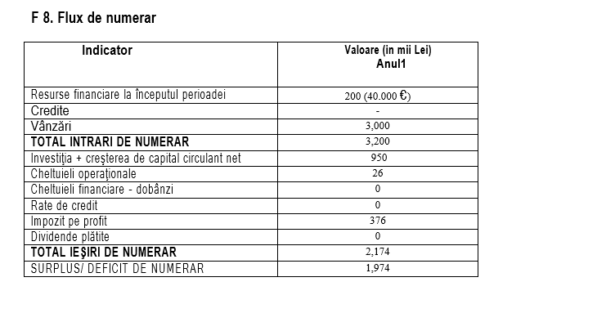
Situatia veniturilor si cheltuielilor

Slide 19
Limita e cerul

